Slide 1
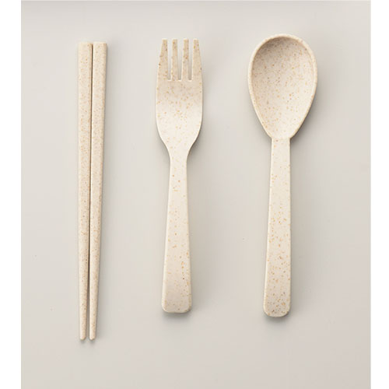
【提案書】
カトラリーセット麦わら入
特徴
廃棄される予定の麦わらを配合することでプラスチックの使用量を減らしSDGsにも貢献できる、地球に優しいカトラリーセットです。ジェンダーレスで使用できるすっきりデザインも◎！
納期
納期スペース
仕様
素材：PP・麦わら
サイズ：177×57×30mm
包装：箱入 箱サイズ／180×59×33mm
備考：内容／スプーン・フォーク・箸・ケース
お見積
お見積りスペース

